Slide 1




ÁRVORE DE BUSCA BINÁRIA
Conceito

Slide 2
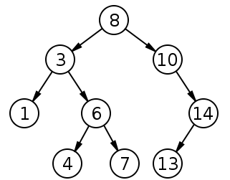
ÁRVORE DE BUSCA BINÁRIA

Slide 3
ÁRVORE DE BUSCA BINÁRIA
Em Ciência da Computação, uma árvore binária de busca (ou árvore binária de pesquisa) é uma estrutura de dados de árvore binária baseada em nós, onde todos os nós da subárvore esquerda possuem um valor numérico inferior ao nó raiz e todos os nós da subárvore direita possuem um valor superior ao nó raiz. O objetivo desta árvore é estruturar os dados de forma flexível, permitindo pesquisa binária.

Slide 4
ÁRVORE DE BUSCA BINÁRIA
Nós – são todos os itens guardados na árvore;
Raiz – é o nó do topo da árvore
Filhos – são os nós que vem depois dos outros nós Pais – são os nós que vem antes dos outros nós Folhas – são os nós que não têm filhos; são os últimos nós da árvora acima.

Slide 5
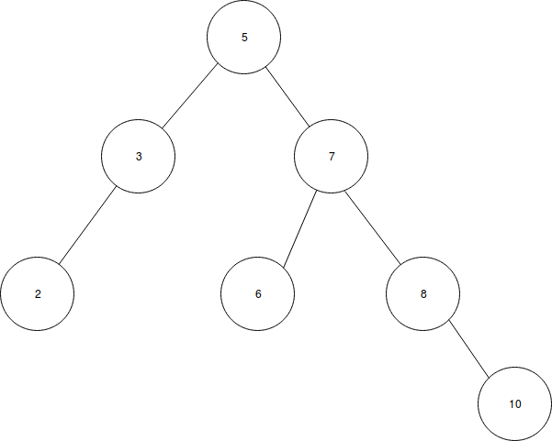
ÁRVORE DE BUSCA BINÁRIA

Slide 6
ÁRVORE DE BUSCA BINÁRIA
A operação de busca em uma árvore binária por um determinado valor, pode ser feita de maneira recursiva ou interativa. (nosso exemplo abordagem recursiva).
A busca inicia-se no nó raiz, se o valor contido na raiz não for o desejado, verificamos se o valor é maior ou menor que o nó raiz. Caso o valor seja menor que o nó raiz, a busca continua pelo seu filho menor, ou seja, pelo filho da esquerda, mas, caso o valor seja maior a busca continua pelo filho da direita, até que se encontre o valor desejado ou a busca chegue em um nó folha (valor não encontrado).

Slide 7
ÁRVORE DE BUSCA BINÁRIA
A inserção de um novo valor é praticamente uma busca na árvore pois, precisamos percorrer toda a árvore até chegarmos em um nó folha correspondente. Se o valor a ser inserido for maior que o raiz, seguimos pelo filho da direita, se for menor seguimos pelo filho da esquerda, até chegarmos em um nó que mantenha a ordenação da árvore.

Slide 8
ÁRVORE DE BUSCA BINÁRIA
A operação remoção começa a complicar um pouco. Temos 3 casos diferentes:
Exclusão de um nó folha;
Exclusão de um nó com 1 filho;
Exclusão de um nó com 2 filhos;

Slide 9
ÁRVORE DE BUSCA BINÁRIA
Para a exclusão de um nó folha, precisamos somente removê-lo da árvore.

Slide 10

ÁRVORE DE BUSCA BINÁRIA
Para a exclusão de um nó com 1 filho, o filho apenas sobe para a posição do pai.

Slide 11
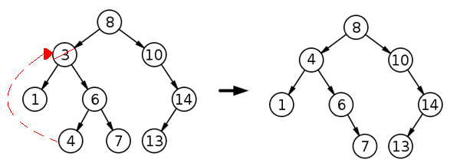
ÁRVORE DE BUSCA BINÁRIA
Para a remoção de um nó com 2 filhos, temos duas maneiras diferentes de trabalhar:
Usando o maior nó da sub-árvore à esquerda;
Usando o menor nó da sub-árvore à direita;

Slide 12
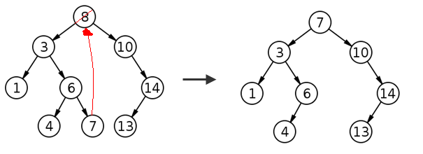
ÁRVORE DE BUSCA BINÁRIA
Agora, usando a definição do maior nó da subárvore à esquerda, removeremos o 8, o resultado será o seguinte:

Slide 13
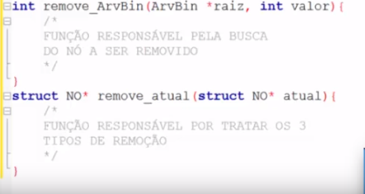
Ciclo de Vida do SCRUM

Slide 14
